Slide 1
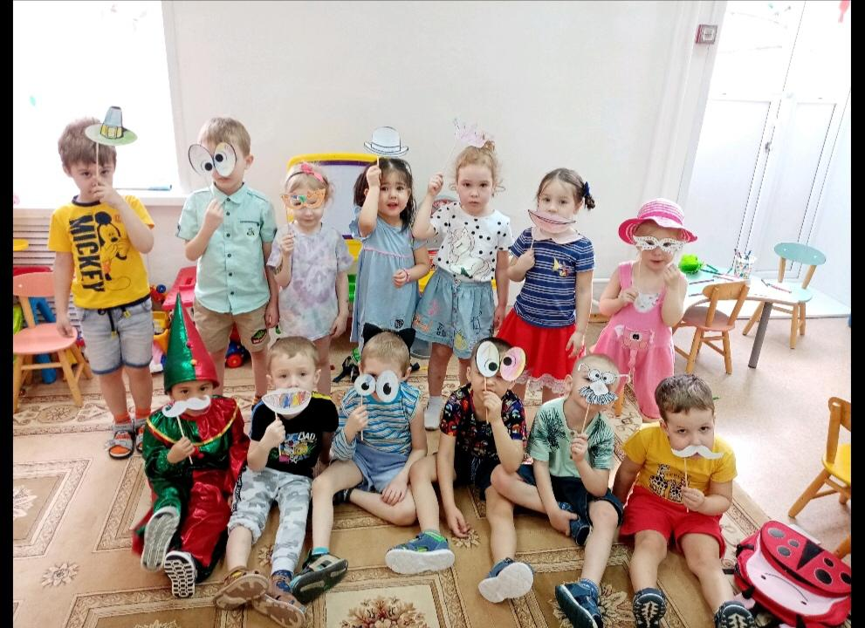
Наши будни в детском саду. средняя группа «Колобок»

Slide 2
Каждый день в детском саду - это впечатления, игры, общение, занятия интересными делами, творчество. Будни в детском саду проходят очень весело и занимательно. У детей совсем нет времени скучать. Минутки отдыха отводятся на интересные развлечения и игры. Дети очень любят играть конструкторами, мозаиками, любят рассматривать книги, играть в сюжетно-ролевые игры, которые выявляют переживания ребенка и формируют его чувства, а так же развивается речь детей. В группе детям комфортно, так как созданы все необходимые условия для развития их индивидуальных особенностей. Они весело играют, охотно занимаются. Как мы знаем, игра является ведущим видом деятельности ребенка, является прекрасным помощником в развитии ребенка. Она стала средством обучения, т. к. она обучает новым навыкам, развивает у детей мышление, воображение, мелкую моторику пальцев, творческие и аналитические способности. Игра приносит детям радость. Ребенок, играя, познает окружающий мир, открывает правила взаимодействия и присваивает социальный опыт, организует чувства ребенка и влияет на его поступки. В игре воспроизводятся нормы жизни в обществе, правила поведения, моделируются ситуации, близкие к жизненному опыту ребенка, помогает усвоить общественный опыт и превратить его в достояние личности. Это значительно расширяет его умения общения. Каждый день выдается очень насыщенным.

Slide 3
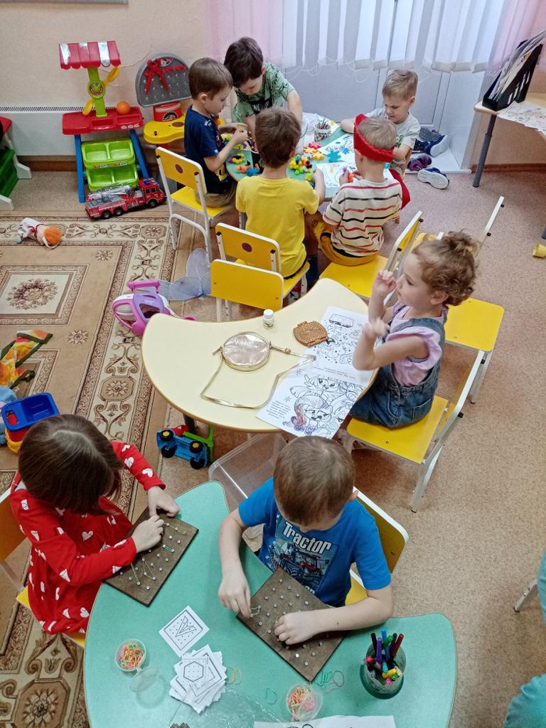
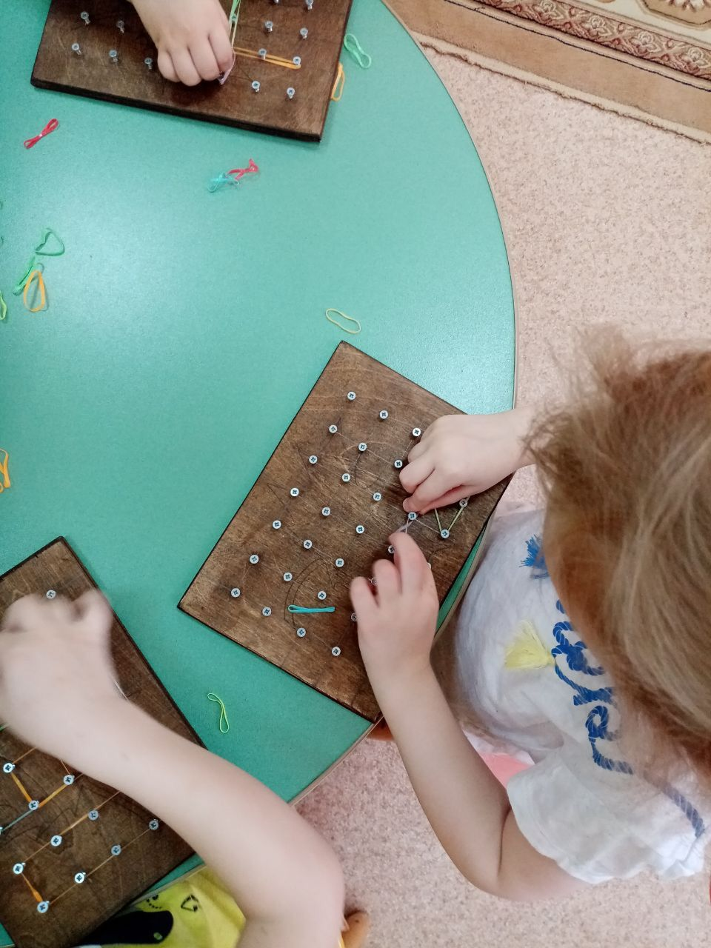

Slide 4
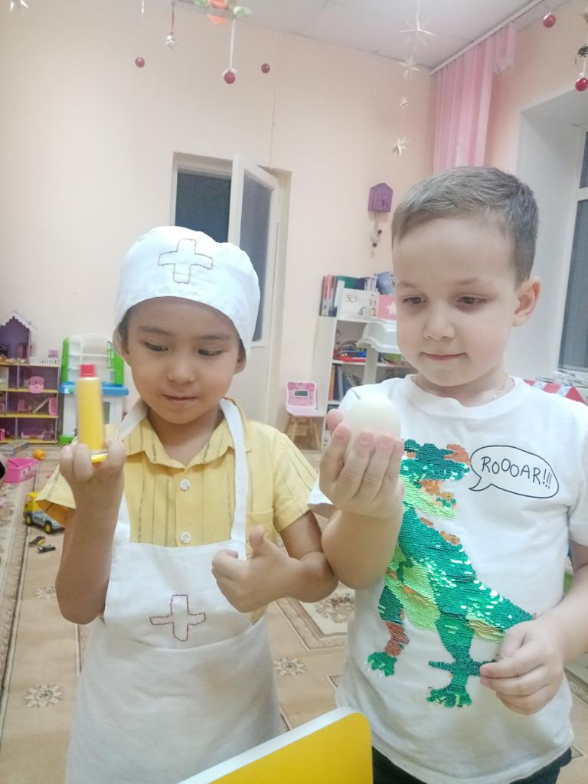
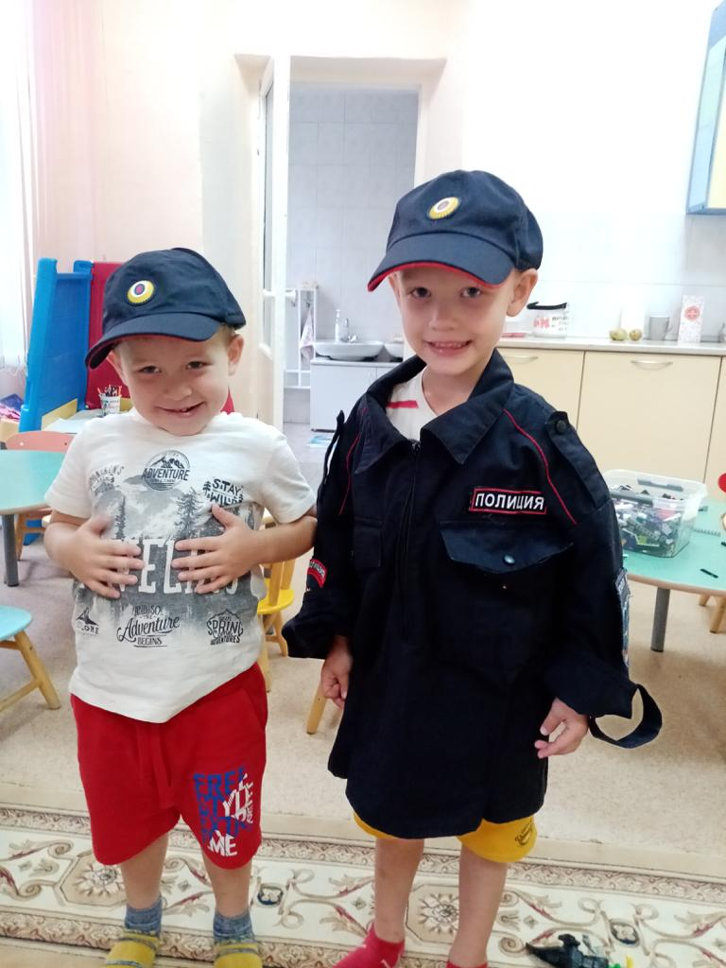

Slide 5
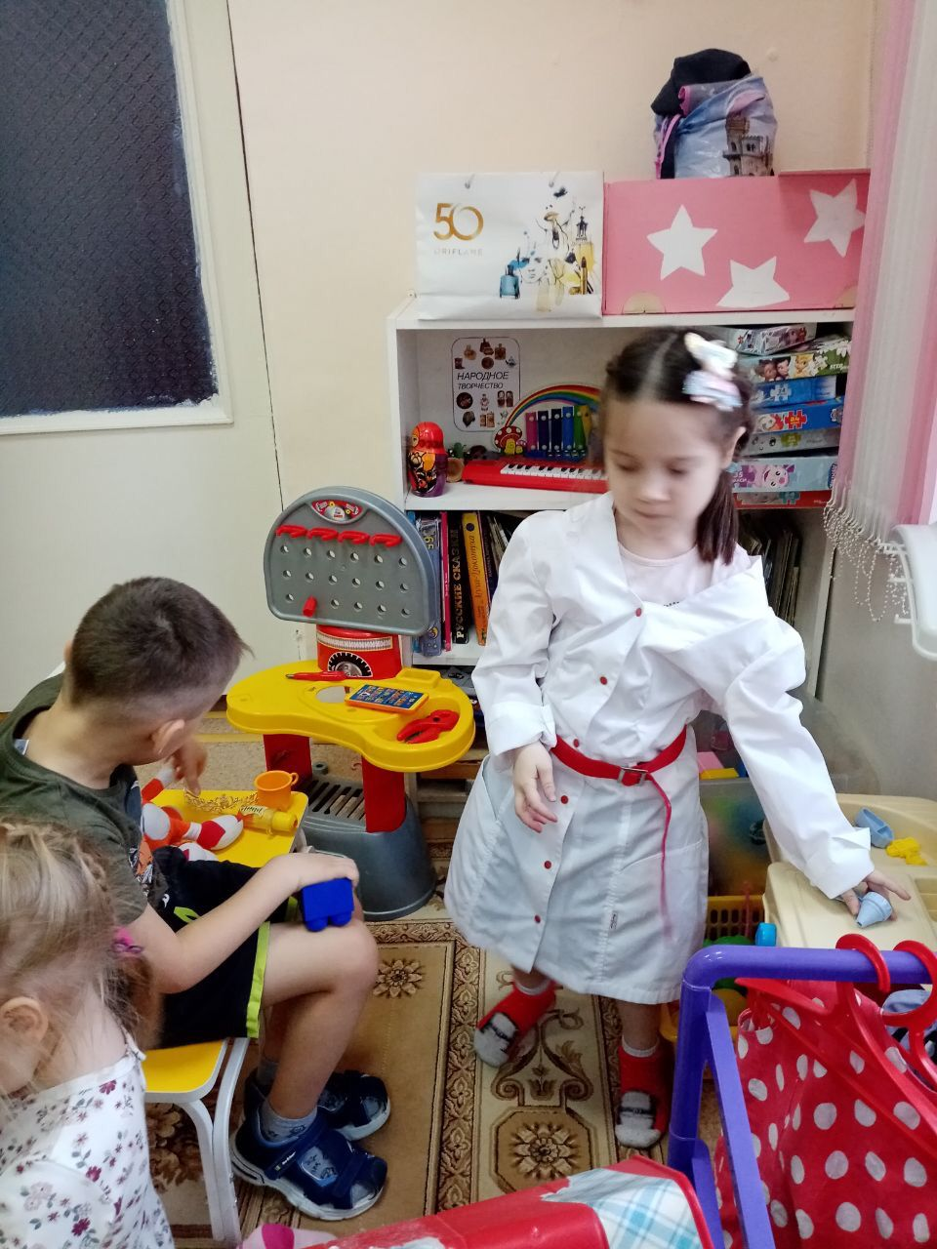
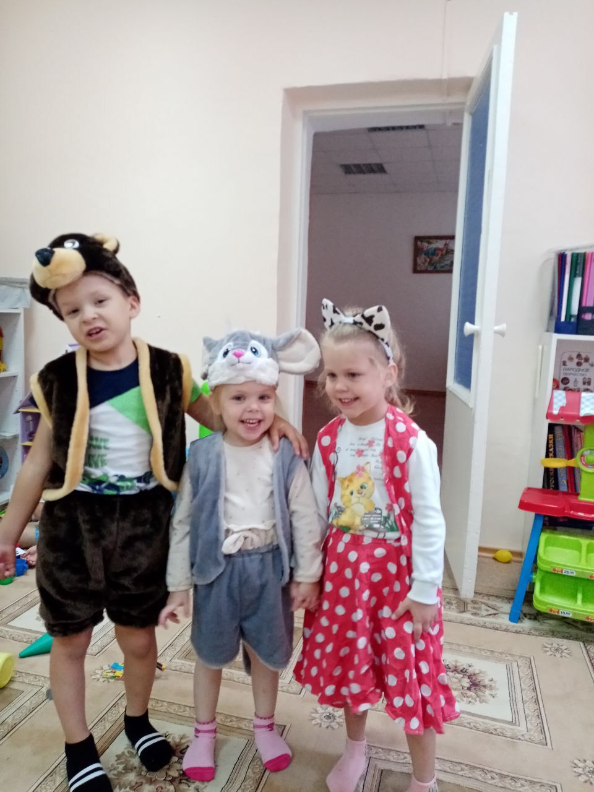

Slide 6
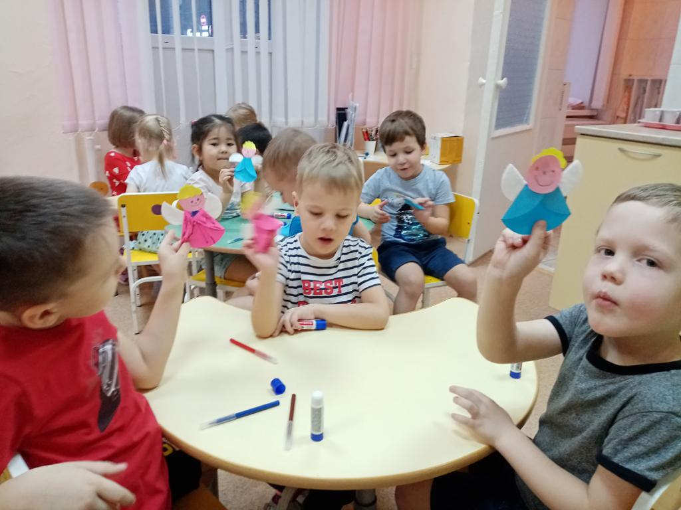
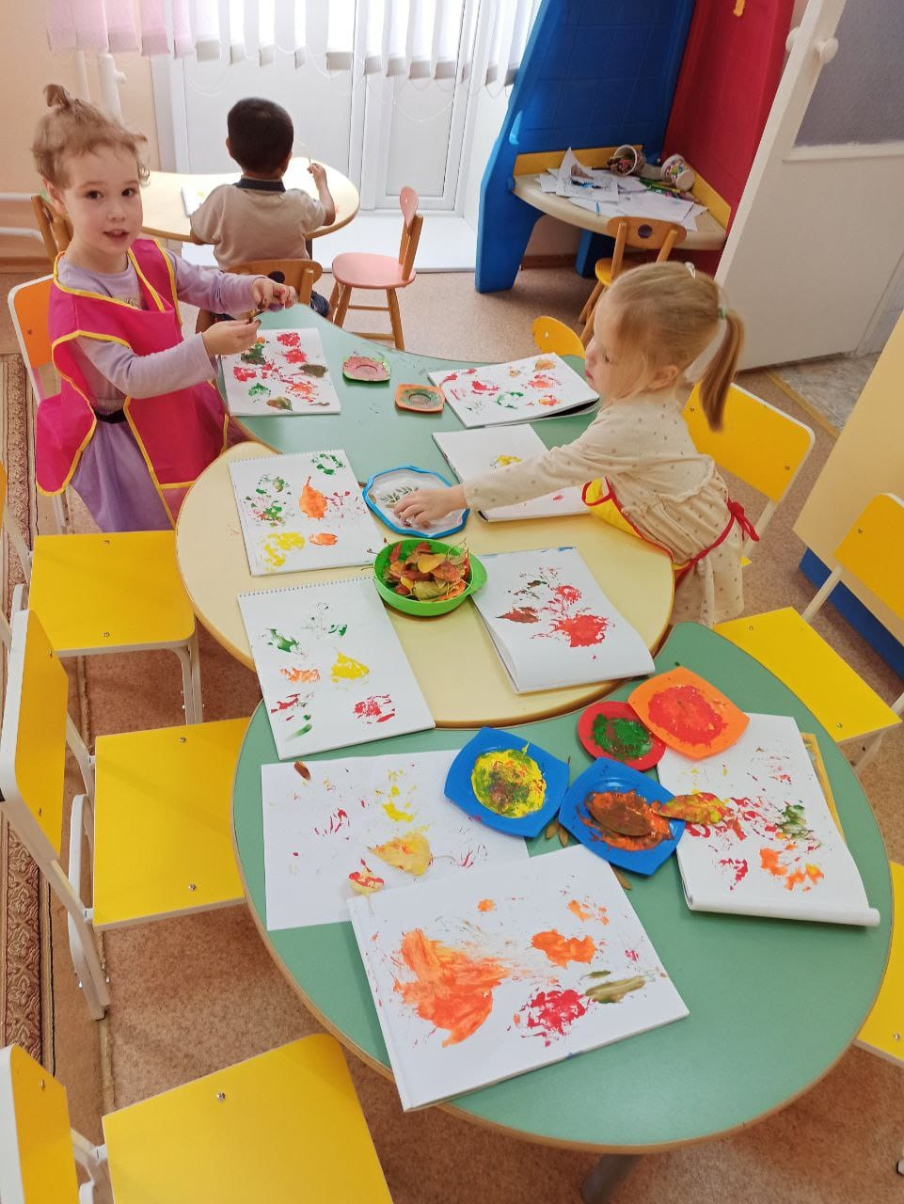

Slide 7
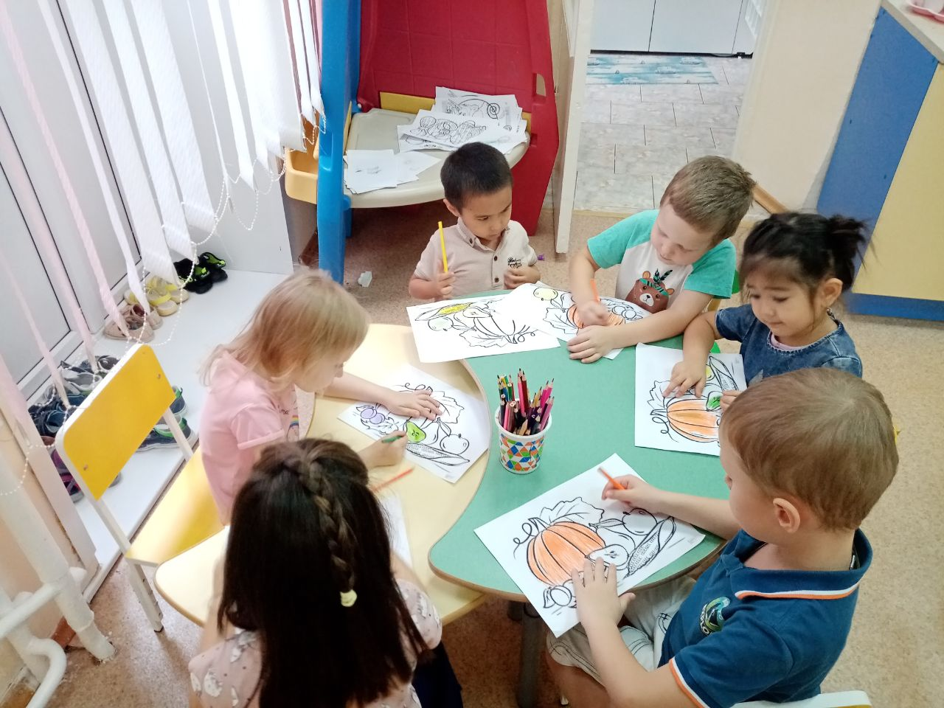

Slide 8
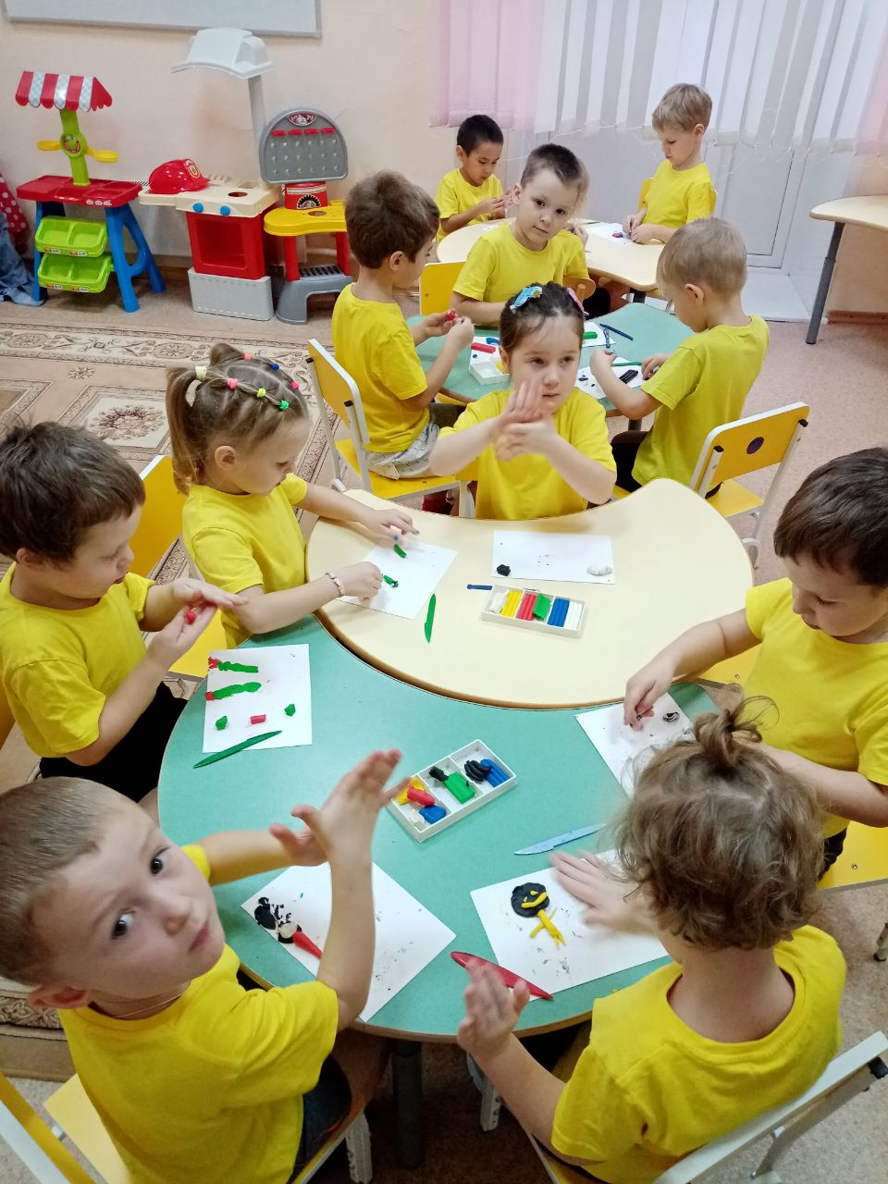
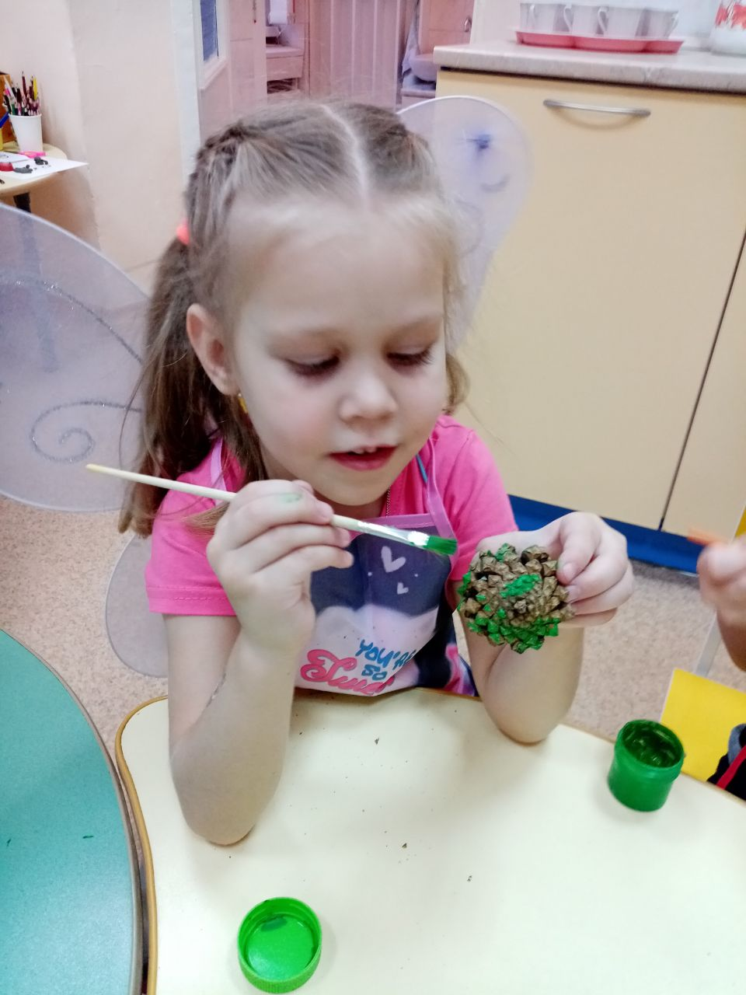

Slide 9
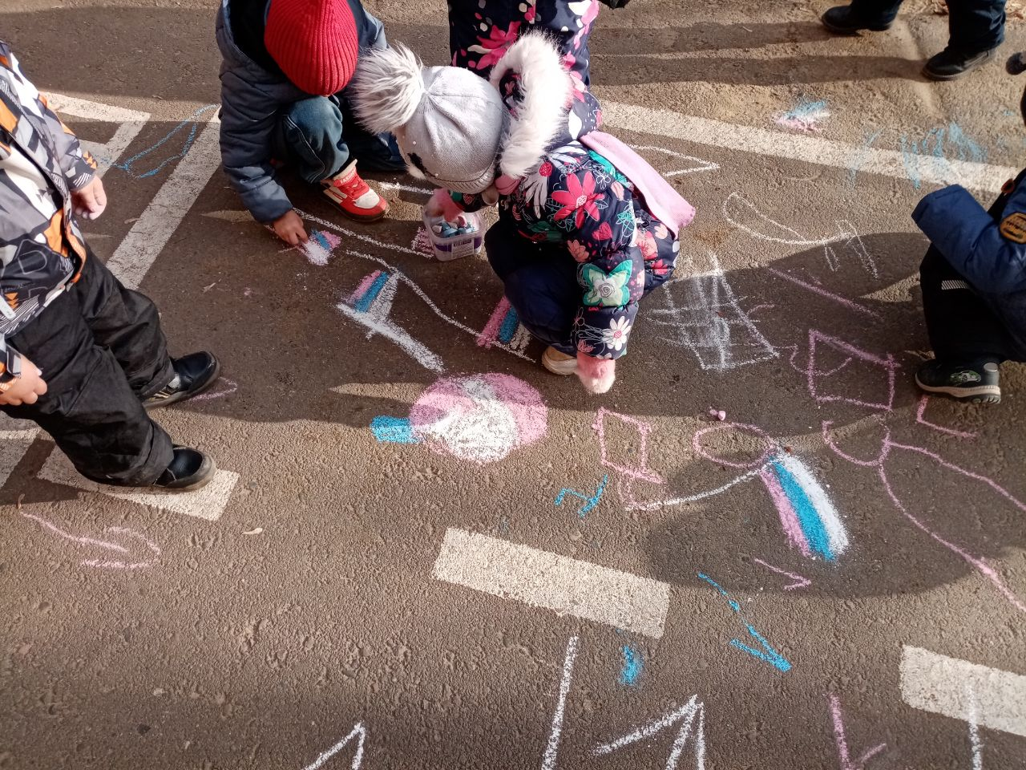

Slide 10
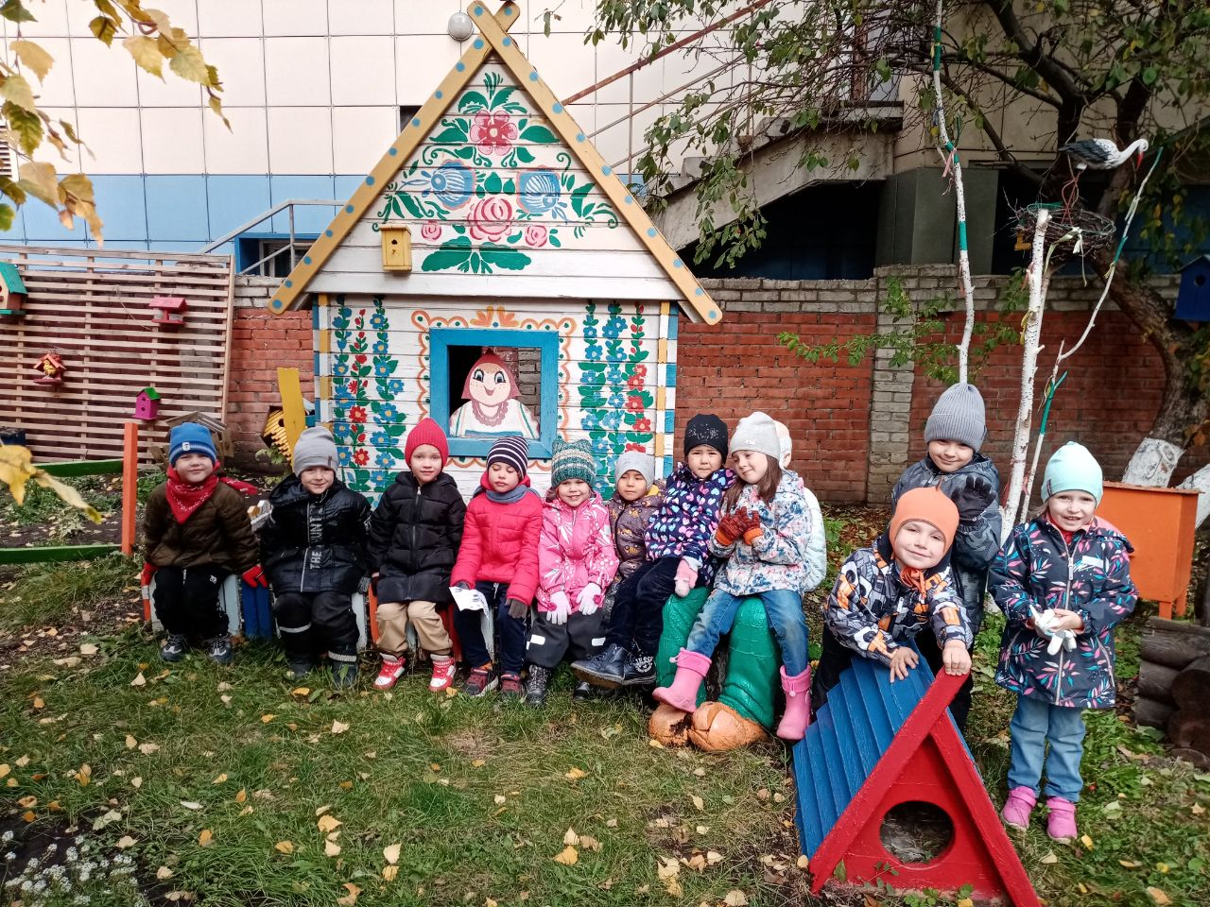

Slide 11
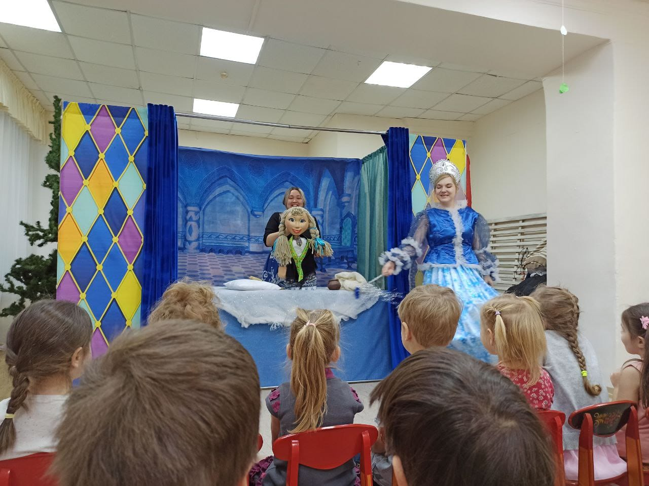

Slide 12
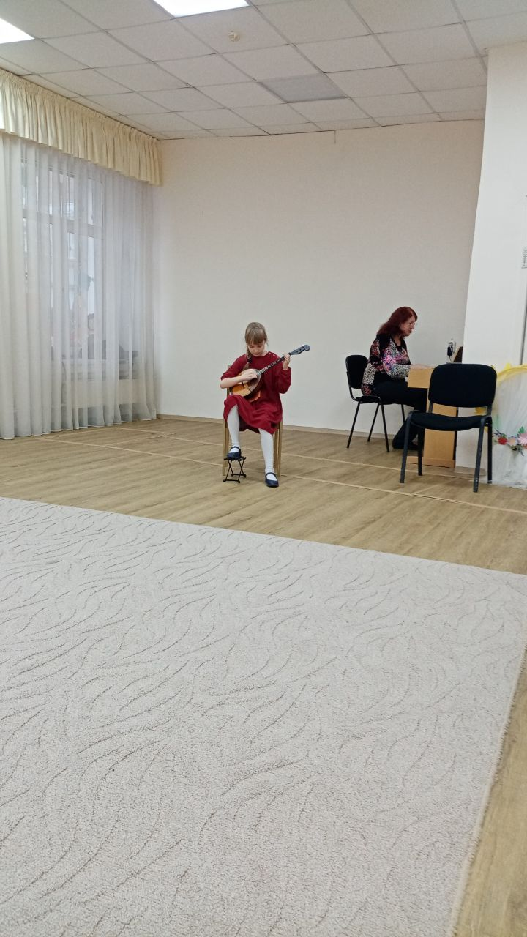
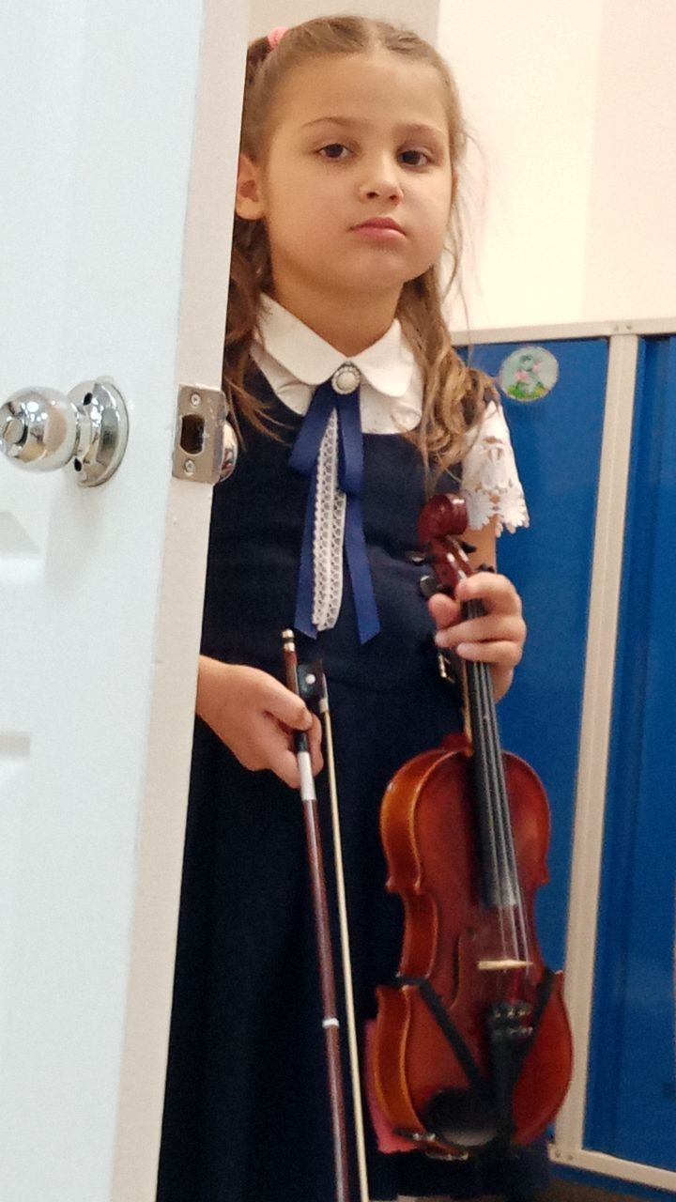

Slide 13
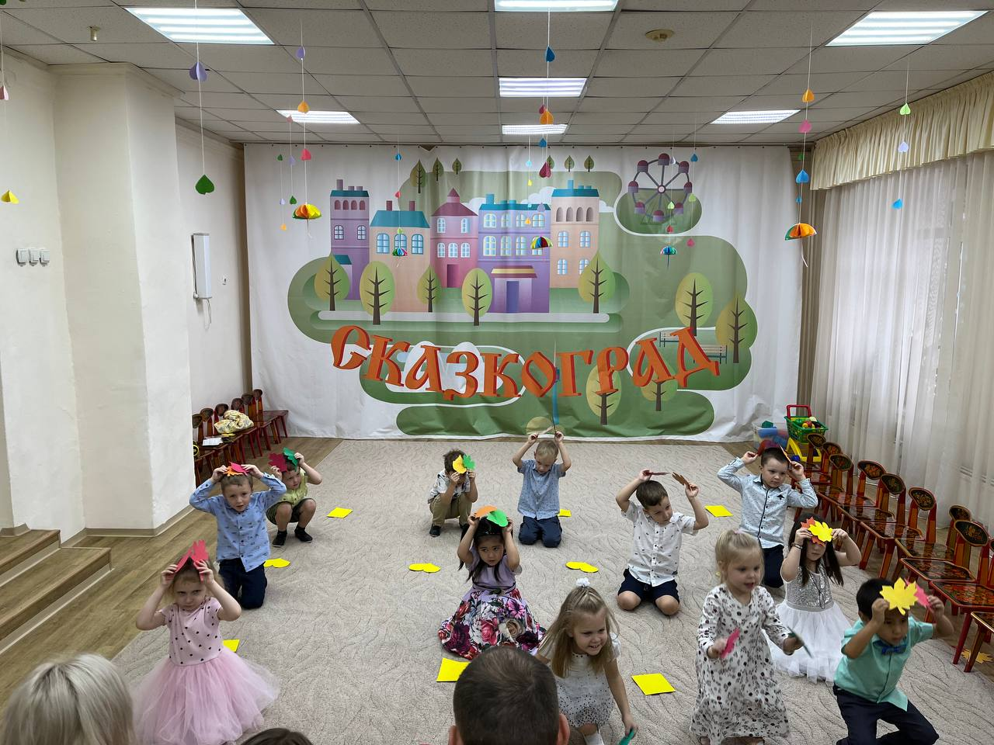

Slide 14
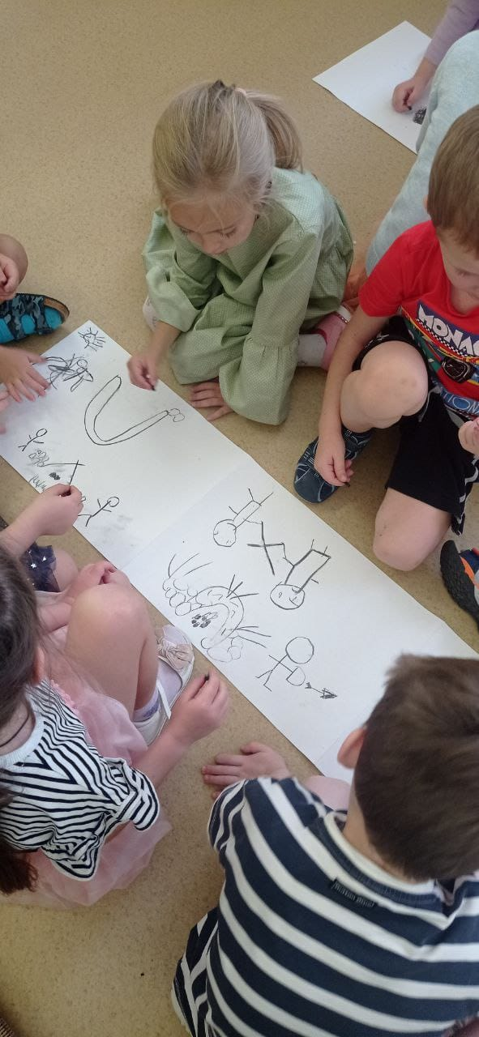
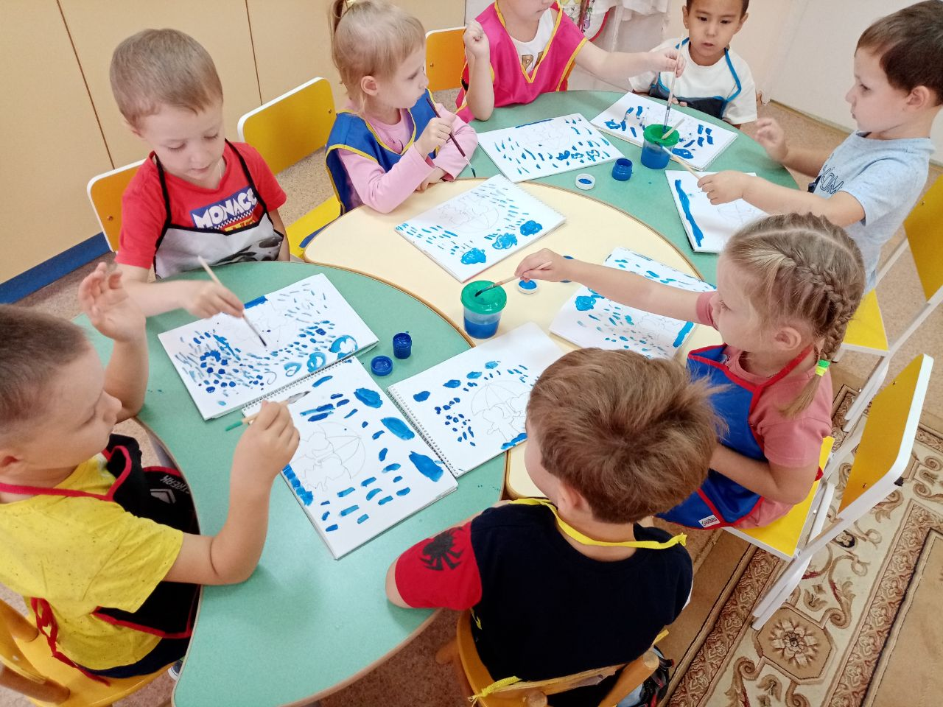

Slide 15
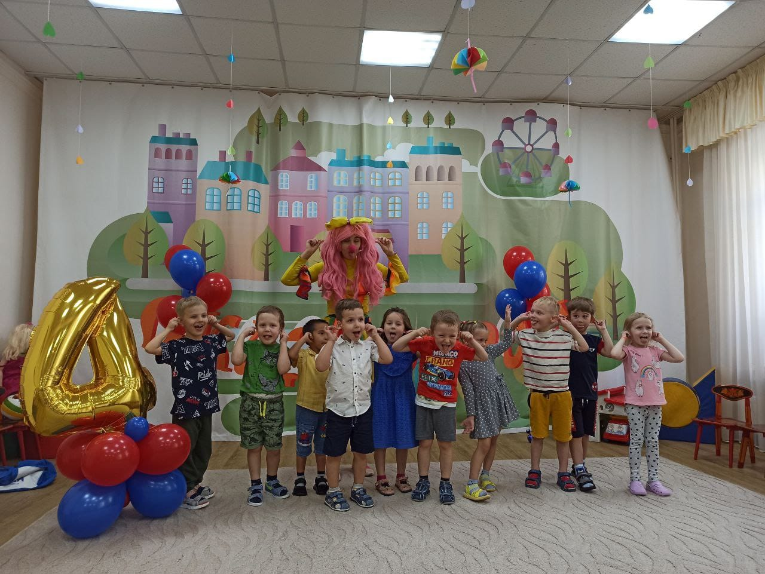

Slide 16
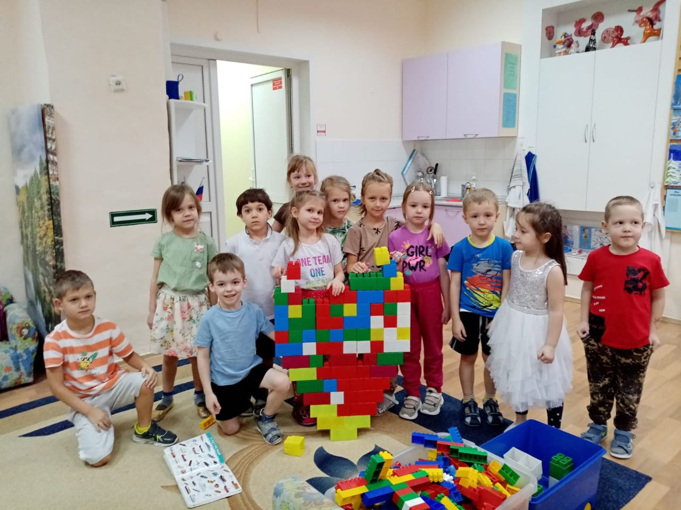

Slide 17
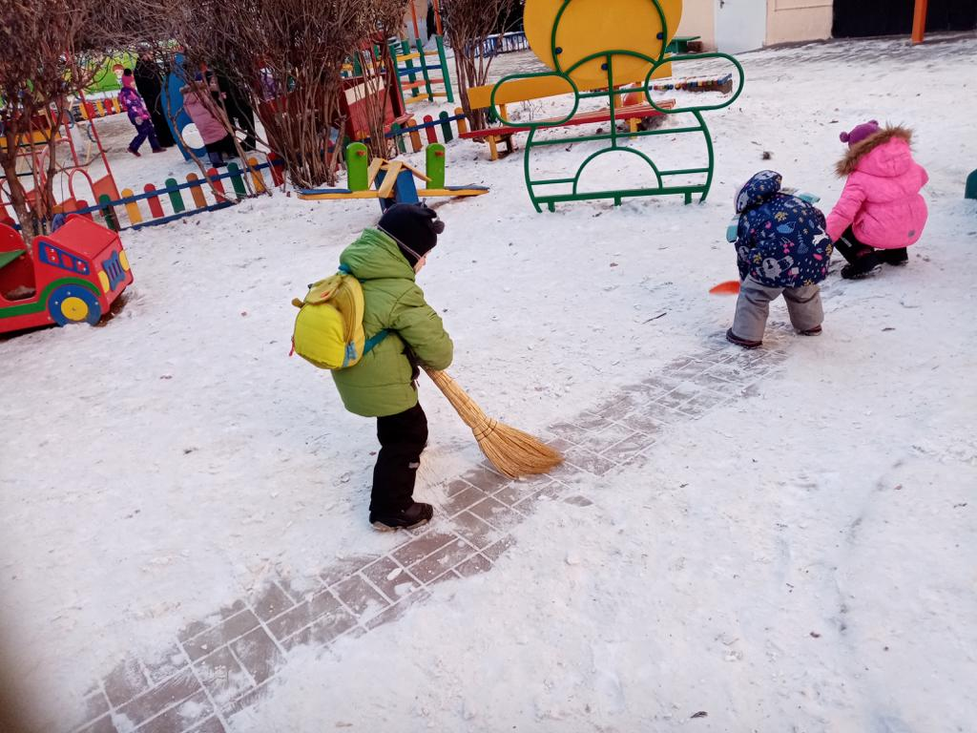
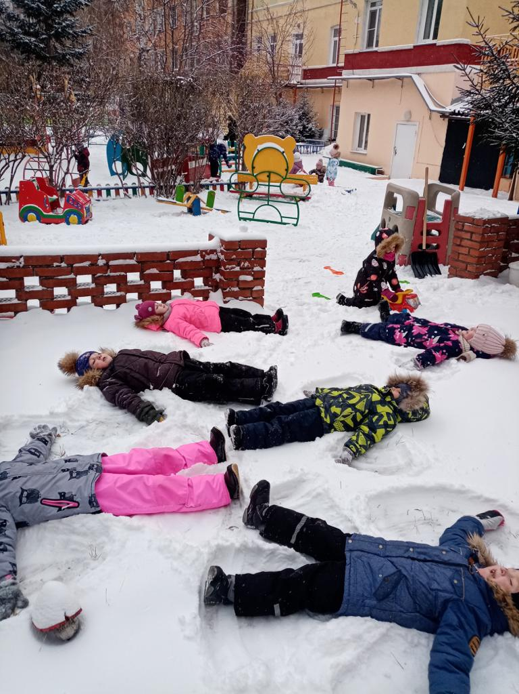
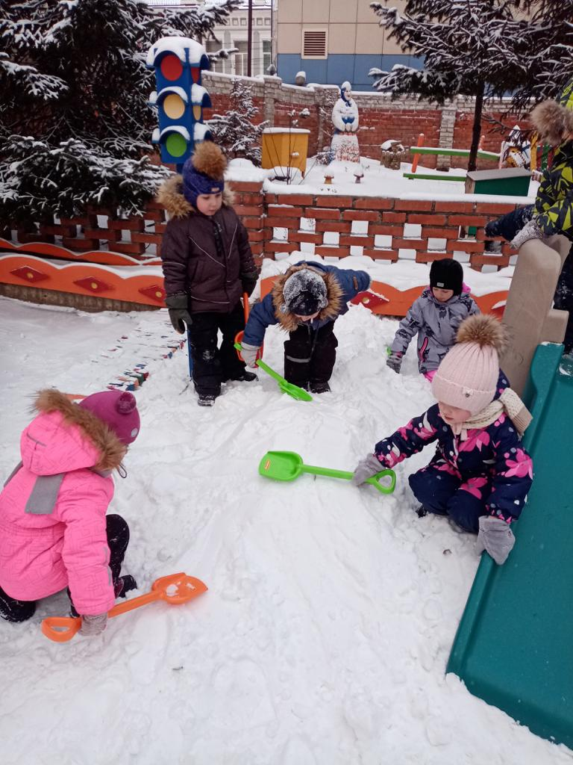
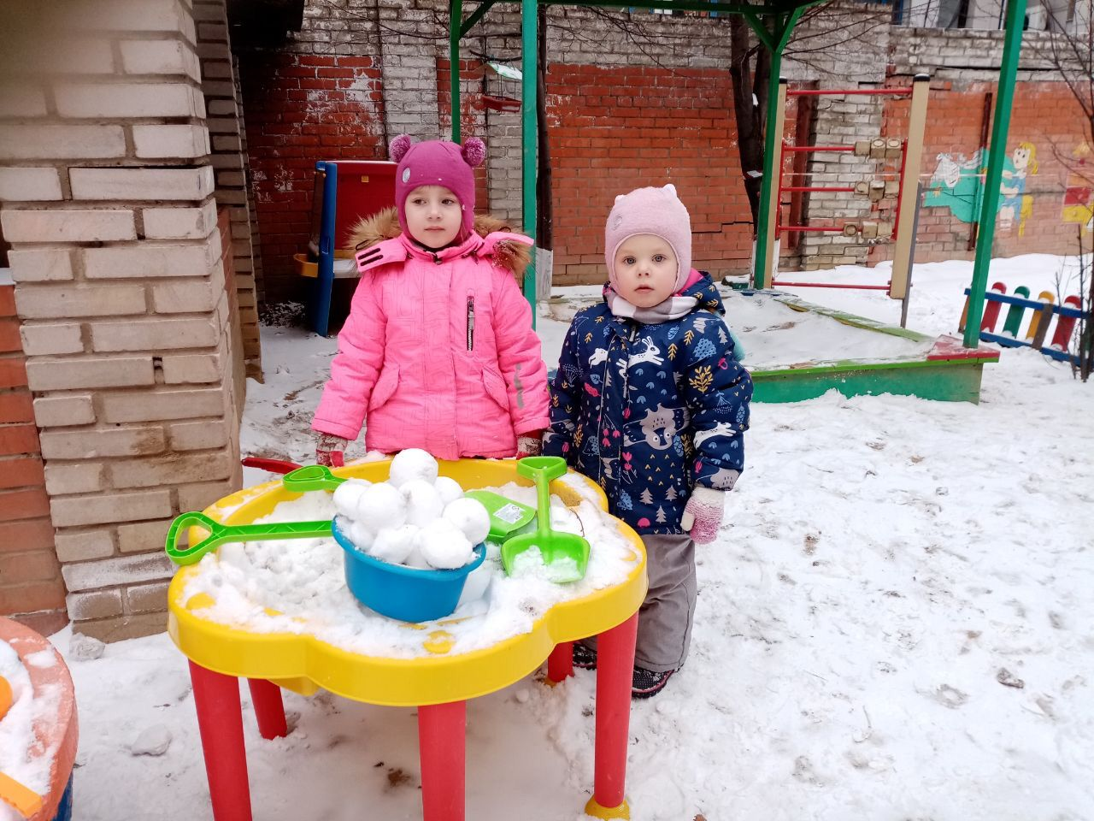
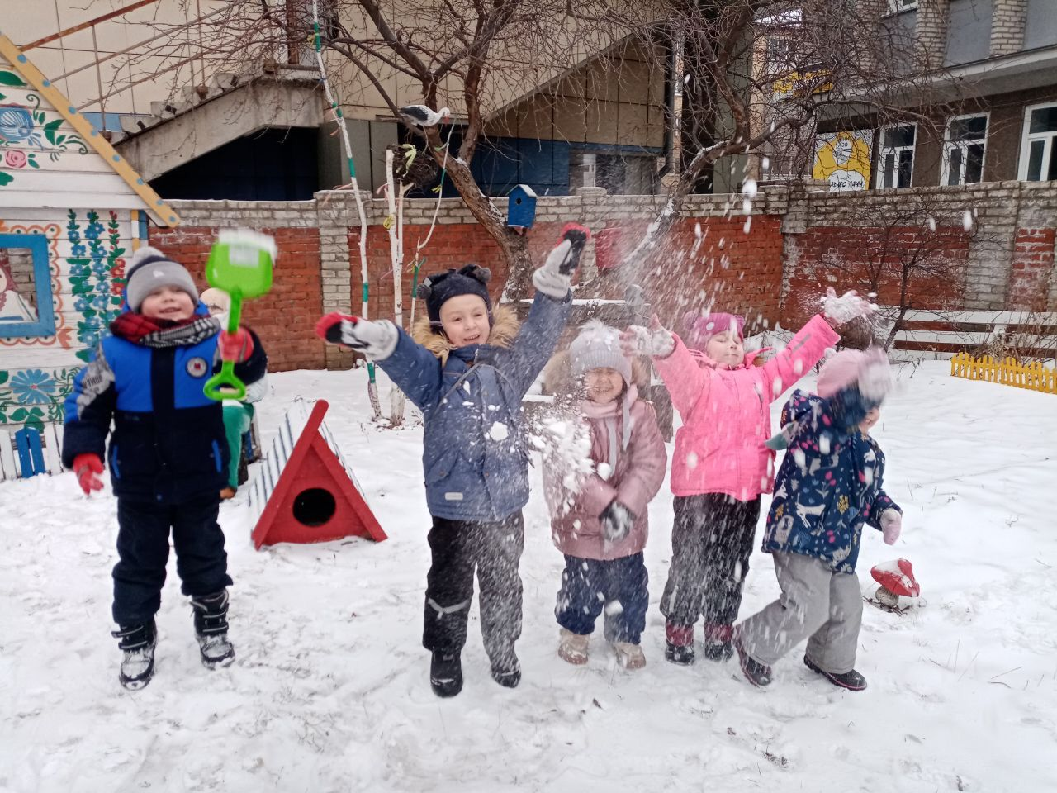

Slide 18
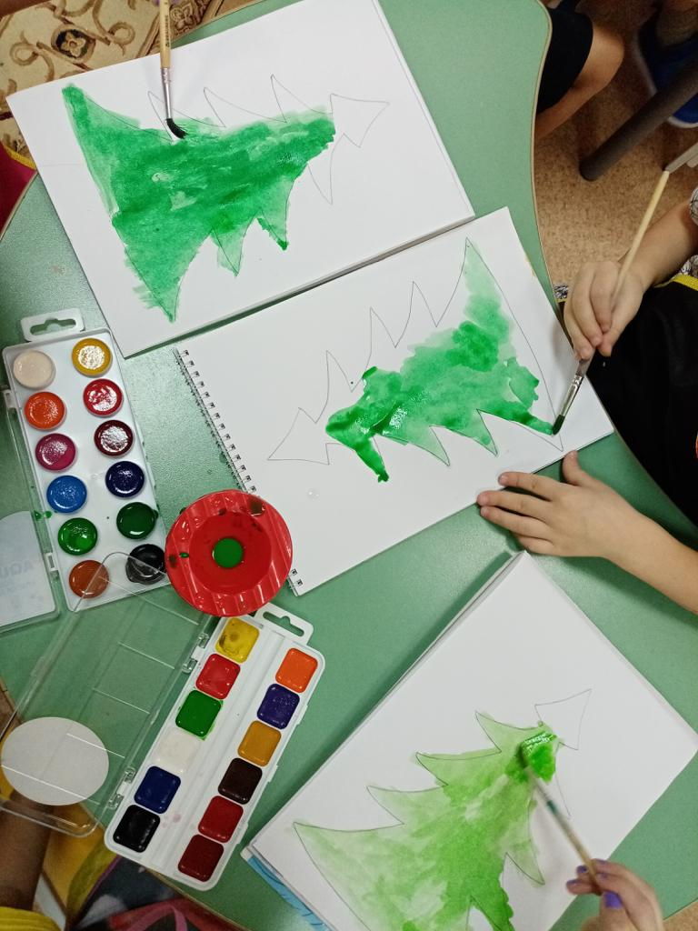
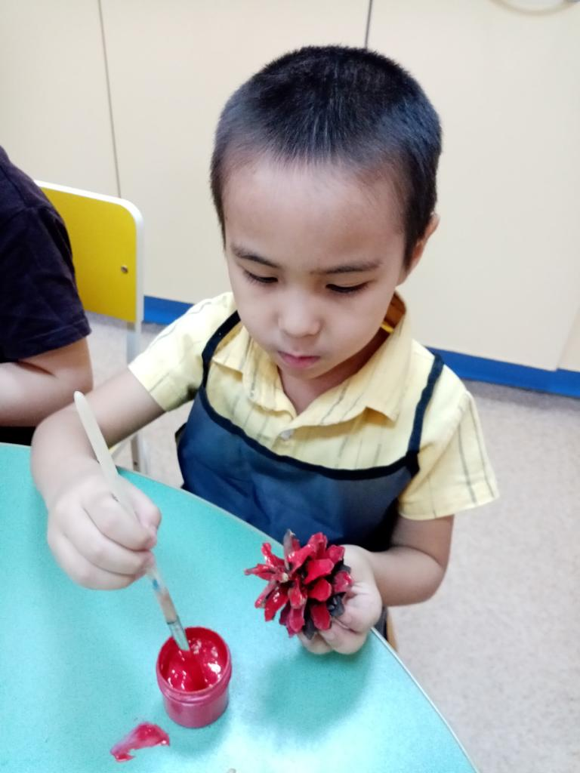

Slide 19
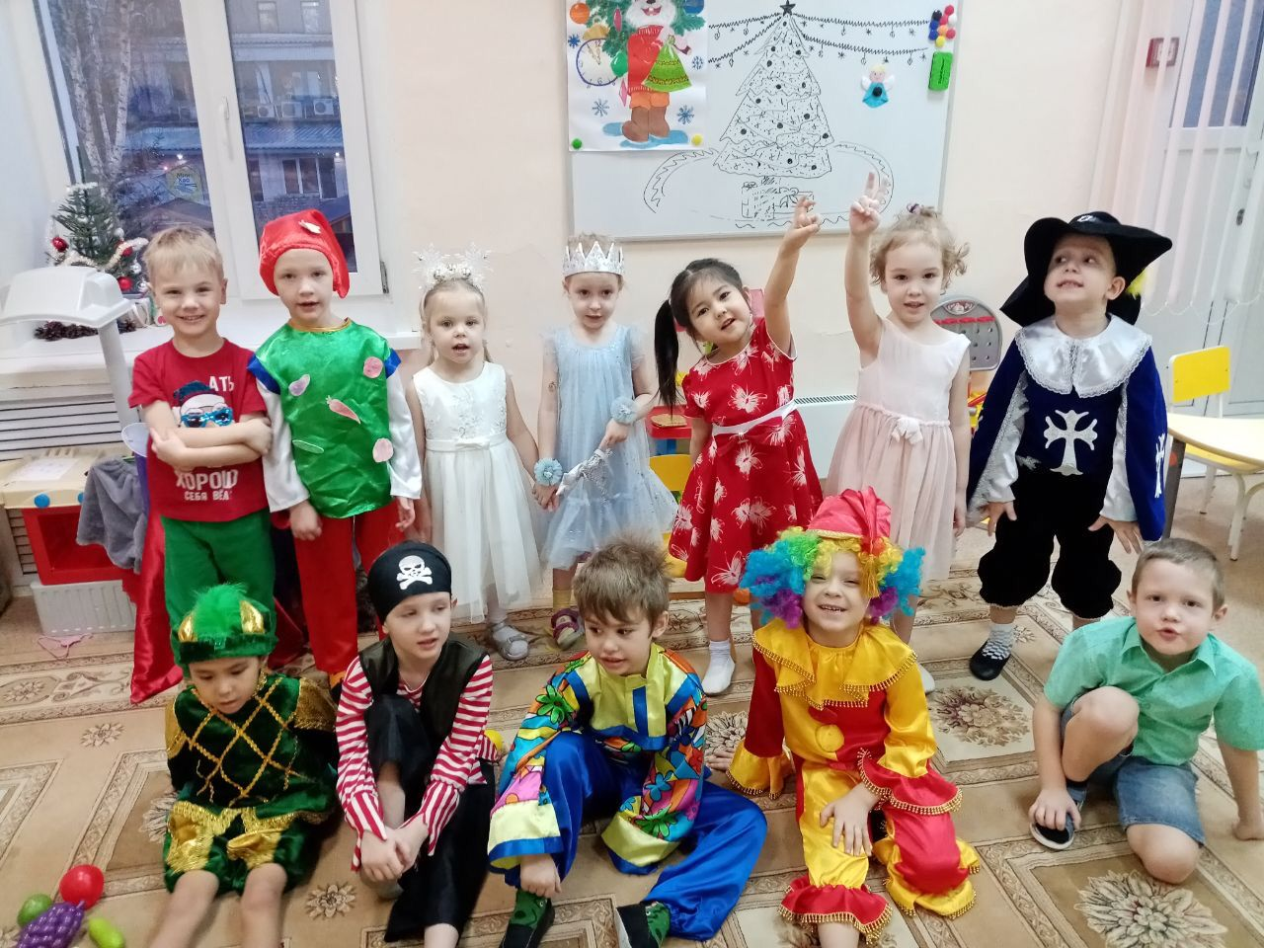

Slide 20
Спасибо за внимание!!!
Детский сад и наша группа – это мастерская художника и творческого человека. Здесь дано право бережного и ответственного созидания детских душ, здесь мы вместе с детьми творчески взрослеем. И с каждым днём новые и новые мазки появляются на нашем полотне, становятся выразительнее очертания общего замысла нашей работы. С каждым днём картина расцветает многообразием полутонов и оттенков. Верится, что ребята никогда не перестанут созидать красоту своей жизни, ежедневно наполняя её цветами любви, добра, милосердия, трудолюбия, радости, веры в человеческое сердце. .

